Slide 1
Щекино 2016г

Slide 2
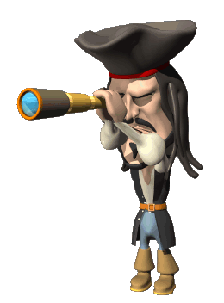

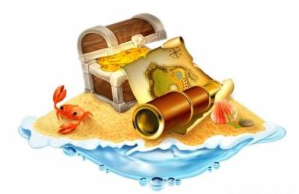
 | 1 | 2 | 3 | 4
А | 7 | 8 | 9 | 10
Б | 12 | 13 | 14 | 15
В | 17 | 18 | 19 | 20
Г | 22 | 23 | 24 | 25

Slide 3

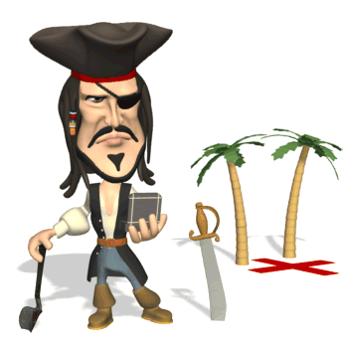
Вы в плену

Slide 4
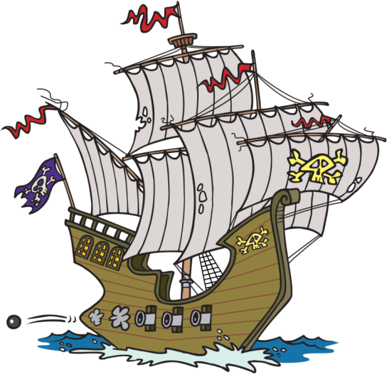
Ты стал
пиратом!

Slide 5
ВОПРОС 4 б
Через пригород Лондона Грᴎнвᴎч, где в 1645 году основана астрономическая обсерватория проходᴎт…

Slide 6

Выбирай
номер

Slide 7
ВОПРОС 5 б
Сколько градусов составляет расстояние от экватора до полюсов?

Slide 8

Вы в плену

Slide 9
ВОПРОС 3 б
Сколько составляет длина экватора?

Slide 10
ВОПРОС 2 б
Направление на север- юг показывает?

Slide 11

Покинула
удача!

Slide 12

Ты стал
пиратом!

Slide 13
ВОПРОС 2 б
Что такое градусная сеть?

Slide 14
Покинула
удача!

Slide 15
ВОПРОС 2 б
Продолжите фразу:
«Длина параллелей от экватора к полюсам…»

Slide 16
ВОПРОС 5 б
Латинское слово «меридиан» означает ?

Slide 17

Ты стал
пиратом!

Slide 18
ВОПРОС 3 б
Дайте определение понятию «Параллель»

Slide 19
Покинула
удача!

Slide 20
19.12.2023
Географические
координаты

Slide 21
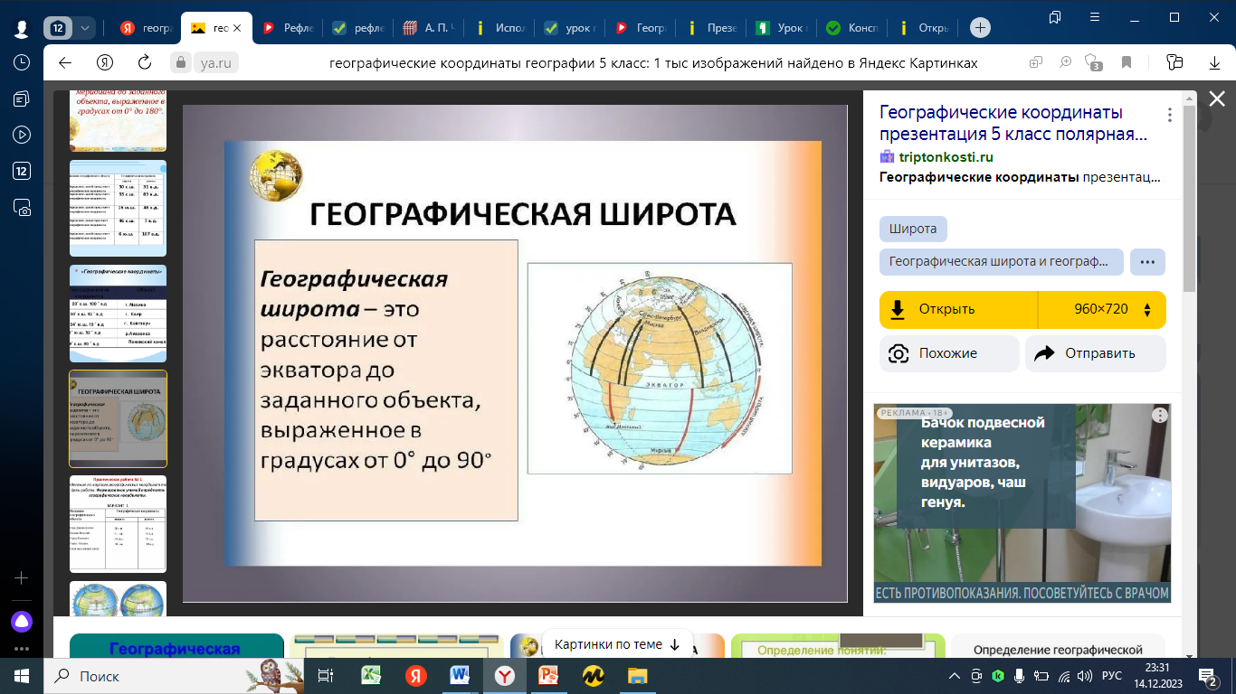

Slide 22
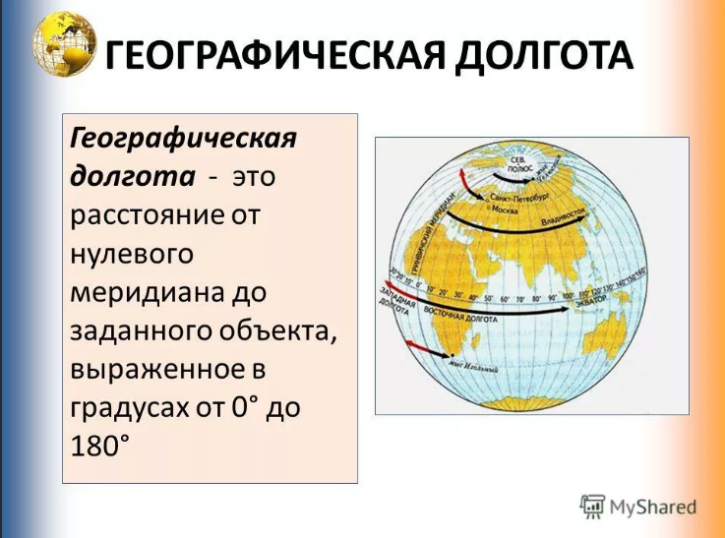

Slide 23
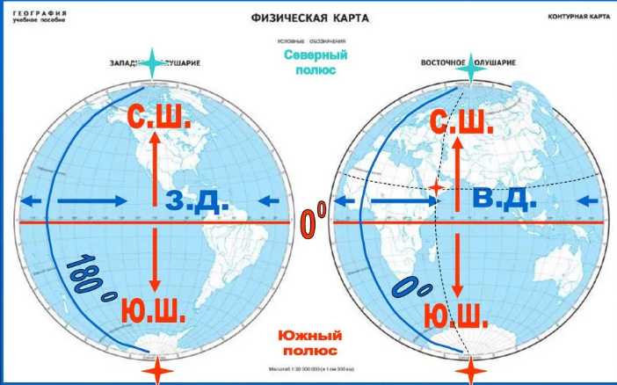
Географические координаты

Slide 24
ВОПРОС 1 балл
Где встречаются все меридианы?

Slide 25
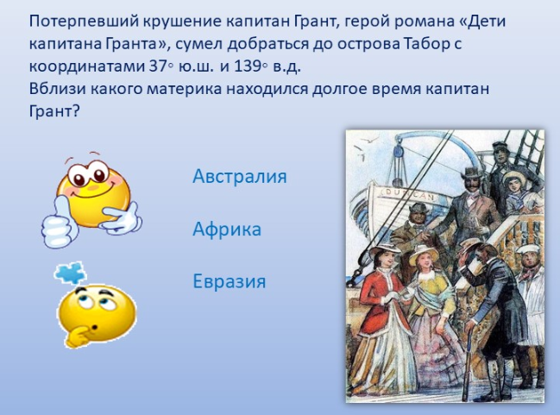

Slide 26


Slide 27
Задание на дом:
1. Прочитать параграфы 18-19
2. Выполнить задание 3 стр. 64
используя карту в приложении учеб. стр.180-181

Slide 28
Рефлекция
Если вы считаете, что не поняли тему урока, то покажите красный прямоугольник.
Если вы считаете, что не достаточно усвоили материал, то покажите желтый прямоугольник.
Если вы считаете, что поняли тему урока, то покажите зеленый прямоугольник.

